Slide 1

Présentation Projet E-Covid

Slide 2

Sommaire
I. Présentation du projet
II. Présentation de la partie : Infra BOX + Gateway
III. Présentation de la partie : Application Mobile
IV. Présentation de la partie : Serveur Web
V. Présentation de la partie : Backend et base de données
VI. Présentation de la partie : Web Service
VII. Présentation de la partie : Capteurs/Actionneurs

Slide 3
I. Présentation du projet
…

Slide 4
II. Présentation de la partie : Infra BOX + Gateway

Slide 5








III.I Présentation de la partie : Application Mobile
Contexte & Besoin:
Visual Studio C# Xamarin
Xaml et mise en page (binding) & Shell
Emulation & Cross Platform
Hub de notification
API Notification
API REST
Base de données MariaDB

Slide 6
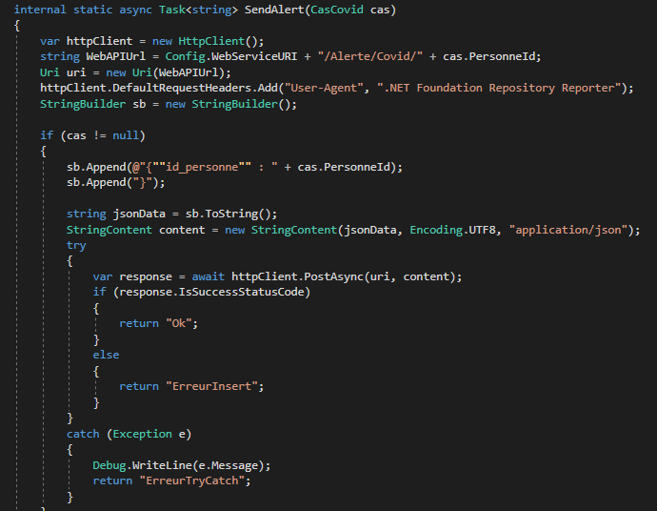
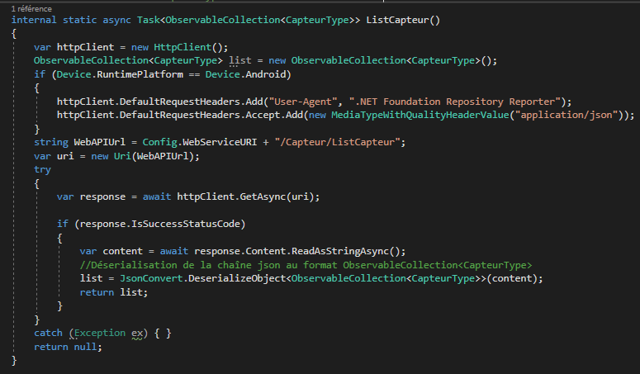
III.II Présentation de la partie : Application Mobile
Comment s’intègre-t-elle avec les autres parties du projet ?
Utilisation des WebServices (communiquant avec l’API REST)
APPMOBILE & WEBSITE ⬄ API REST ⬄ Base de données ⬄ API REST ⬄ Capteurs & Autres
Envoi des données lors de pénuries
de produits
Envoi une alerte (count + 1), et
une alerte push à toutes les apps
- Utilise les données envoyées par
les capteurs

Slide 7
IV. Présentation de la partie : Serveur Web

Slide 8
V. Présentation de la partie : Backend et base de données

Slide 9
VI. Présentation de la partie : Web Service

Slide 10
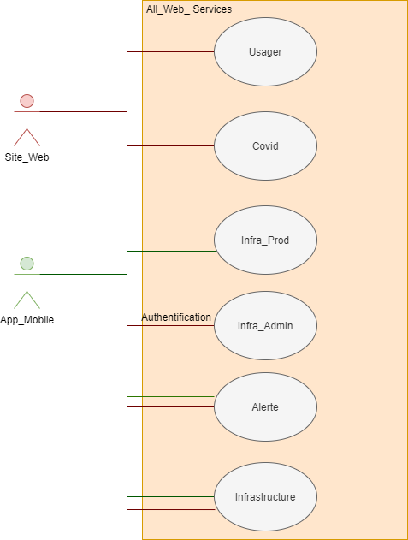
VI. Présentation de la partie : Web Service

Slide 11

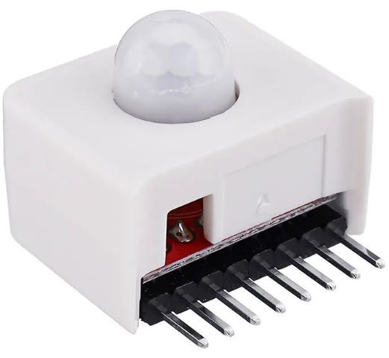
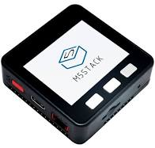
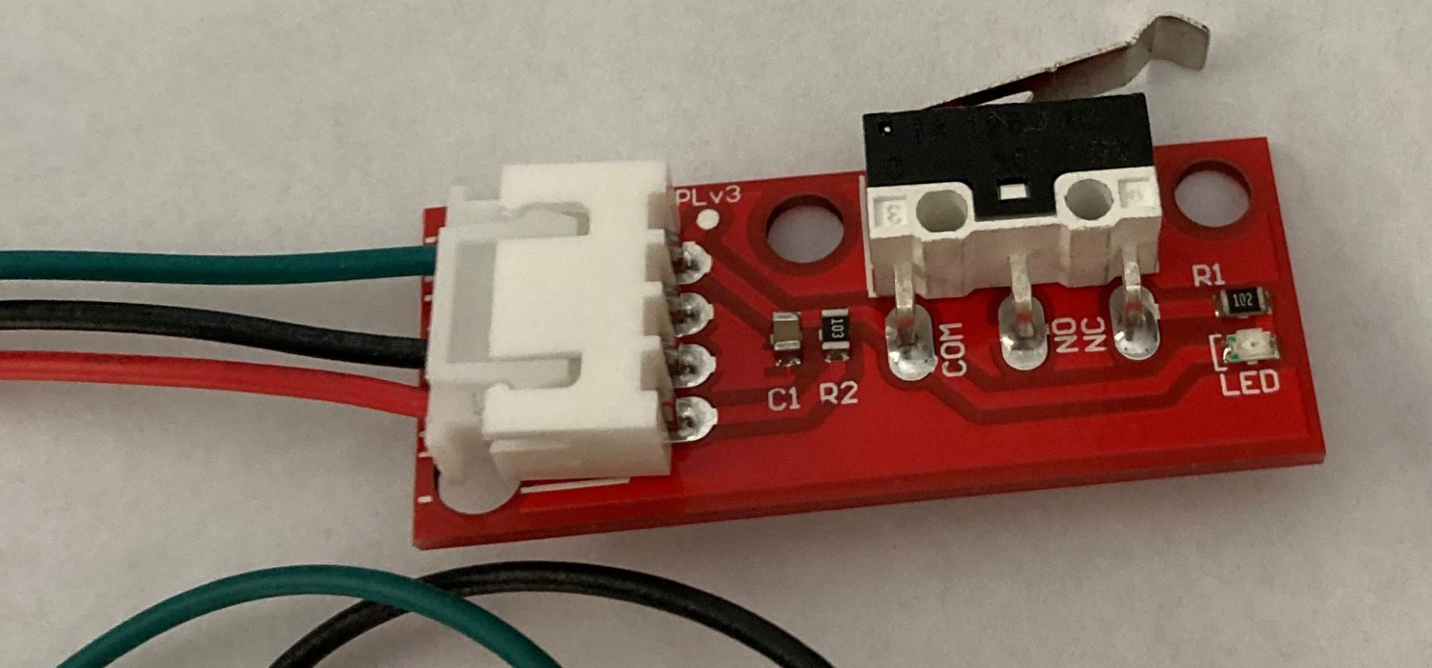
VII. Présentation de la partie : Capteurs/Actionneurs

Slide 12
VII. Présentation de la partie : Capteurs/Actionneurs

Slide 13
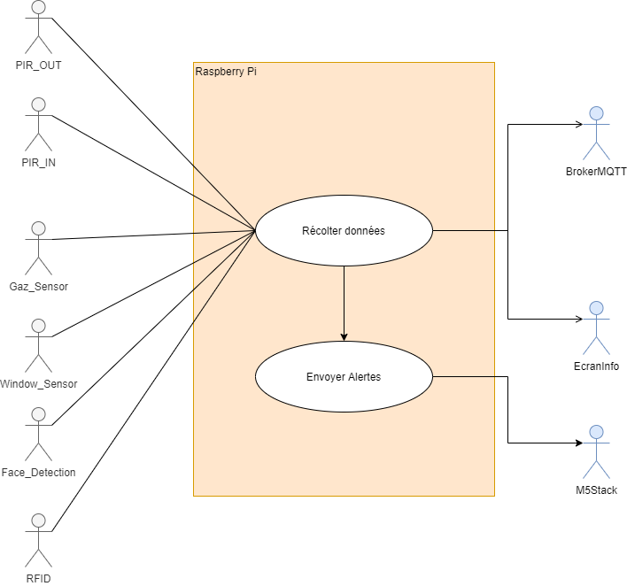
VII. Présentation de la partie : Capteurs/Actionneurs

Slide 14
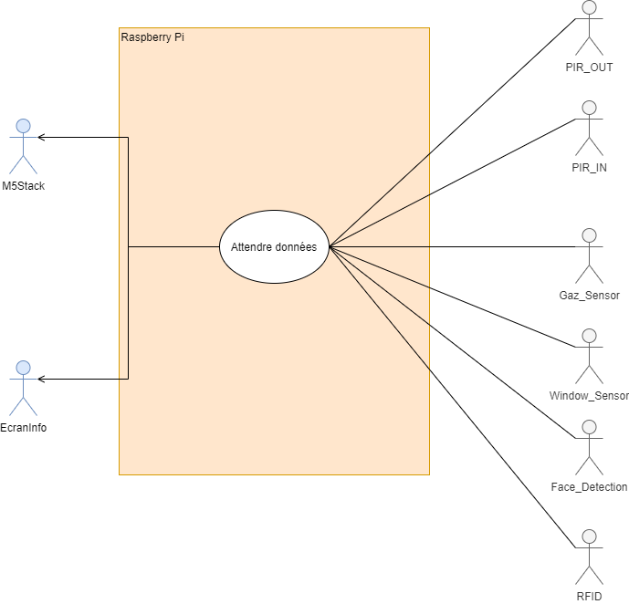
VII. Présentation de la partie : Capteurs/Actionneurs

Slide 15
Conclusion

